Slide 1
Фразеологізми. Багатозначність, синонімія й антонімія фразеологізмів

Slide 3
Фразеологізми виконують важливі функції в мовленні людини
оцінну
експресивну (виражають почуття)
художньо-образну (фразеологізми можуть стати заголовком або кінцівкою твору, здебільшого мають гумористичний ефект )

Slide 4
Джерела української фразеології
НАРОДНЕ ДЖЕРЕЛО:
з голови до п’ят,
дати гарбуза,
нюні розпускати,
пасти задніх.

Slide 5
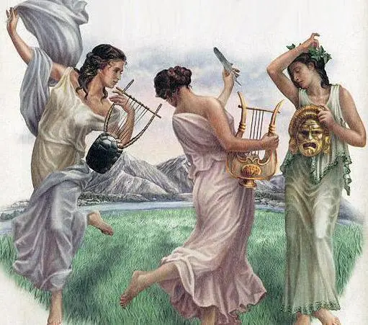
Джерела української фразеології
ВИСЛОВИ АНТИЧНОГО ПОХОДЖЕННЯ:
сізіфова праця,
нитка Аріадни,
дамоклів меч,
гордіїв вузол,
осідлати Пегаса,
олімпійський спокій.

Slide 6
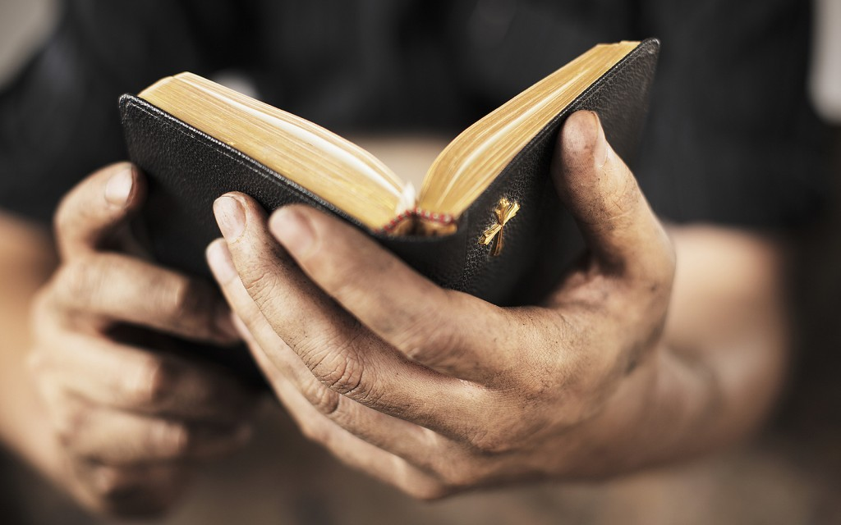
Джерела української фразеології
ВИСЛОВИ РЕЛІГІЙНОГО ПОХОДЖЕННЯ:
Хома невіруючий,
терновий вінець,
бути притчею во язицех,
сіль землі,
чаша терпіння.

Slide 7
Джерела української фразеології
УСНА НАРОДНА ТВОРЧІСТЬ (ПРИСЛІВ’Я,
ПРИКАЗКИ):
ліс рубають — тріски летять,
Як Пилип з конопель

Slide 8
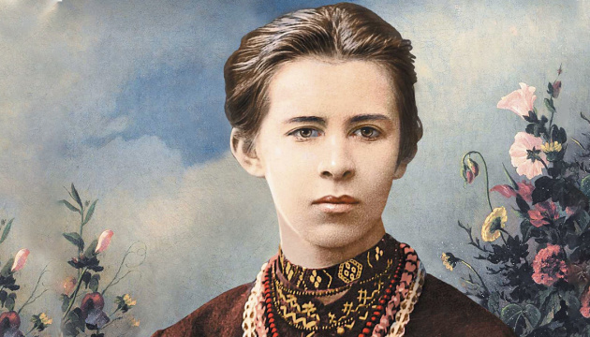
Джерела української фразеології
КРИЛАТІ ВИСЛОВИ:
без надії сподіватись (Леся Українка),
мертві душі (М. Гоголь)

Slide 9
Джерела української фразеології
ПРОФЕСІЙНО-ТЕХНІЧНІ ВИСЛОВИ:
ланцюгова реакція,
абсолютний нуль,
на різних широтах,
коронний номер,
у своєму репертуарі,
Наступне завдання виконайте письмово:

Slide 10
Виберіть із дужок потрібне слово, яке утворює фразеологізм. Розкрийте значення утворених фразеологізмів.
1. Спалити (дрова, кораблі, листя).
2. Загоїться, як (на собаці, на коні, на свині)
3. Хапатися за (пір’їну, волосину, соломину)
4. Як сніг на ( хату, голову, землю)
5. Залити за шкуру ( води, меду, сала)
6. Вилами по воді (позначено, мальовано, писано)
7. Куди (собака, ворон, вовк) і кісток не носить
8. Не святі (булочки, вареники, горшки) ліплять
9. Під один (гребінець, одяг, колір)
10. Читати ( газети, книжки, нотації)
ПРОДОВЖЕННЯ

Slide 11
Перевір
1. Спалити кораблі – знищити можливість відступити.
2. Загоїться, як на собаці – дуже швидко.
3. Хапатися за соломину – намагатися використати щонайменшу
можливість вийти із скрутного становища, урятувати себе.
4. Як сніг на голову – зовсім несподівано, раптово, зненацька.
5. Залити за шкуру сала – завдавати прикрості.
6. Вилами по воді писано – невідомо, як буде.
7. Куди ворон і кісток не носить –дуже далеко.
8. Не святі горшки ліплять – за бажання можна навчитися будь-якого
ремесла.
9. Під один гребінець – міряти однаково.
10. Читати нотації – дорікати, виховувати, давати комусь настанови.

Slide 12
Вибіркова робота (письмово)
Подані фразеологізми згрупуйте за джерелом
походження у такому порядку:
1) біблійні вислови;
2) іншомовні запозичення;
3) вислови з античної літератури;
4) висловлювання відомих людей;
5) фразеологізми з народного джерела.
Ахіллесова п’ята; грати першу скрипку; народитися в сорочці; шерше ля фам; пекти раки; бути на сьомому небі; караюсь, мучусь, але не каюсь; каїнова печать; поцілунок Іуди; рукою подати, авгієві стайні, се ля ві; на тонку прясти; без надії сподіваюсь; мерсі боку; заборонений плід; танталові муки; кирпу гнути.

Slide 13
Дослідження-відновлення
Подані фразеологізми, що характеризують
людину, запишіть у такому порядку:
1) характеристика за вдачею;
2) характеристика за досвідом;
3) характеристика за психологічними особливостями;
4) характеристика за фізичними особливостями.
Порожня голова, перелітна птиця, старий гриб, старий вовк, рання пташка, золота голова, стріляна птиця, щедра душа, тверда голова, муштрований кінь, куций дідько.

Slide 14
«Дотепні фразеологізми»
Розкрити зміст знайдених у дотепах фразеологізмів.
(письмово)
Хто віддав останню сорочку, той не носить камінь
за пазухою.
Першими у чорні списки потрапляють світлі голови.
Ми завжди все робимо правильно, і навіть лікті потім кусаємо як слід.
Яке коротке життя: не встигне людина навчитися тримати язик за зубами, як вони вже випадають.
Хіба у нас очі бачать, що купують, як вони від цін на лоба полізли?

Slide 15
Домашнє завдання

Slide 16
Поставте замість зірочки слово, поясніть значення утворених фразеологізмів.
1. Як з *** води.
2. Як *** в маслі.
3. П’яте *** до воза.
4. Як ***лапою.
5. Ще й ***не валявся.
6. Давати*** дулі.
7. Товкти воду в ***.
8. Як *** у колесі.
9. Грати першу ***.
10. Як *** на коня.
ДОВІДКА
1. Горобці
2. Ступа
3. Білка
4. Гуска
5. Вареник
6. Колесо
7. Скрипка
8.Свиня
9. Курка
10. Кіт

